Slide 1
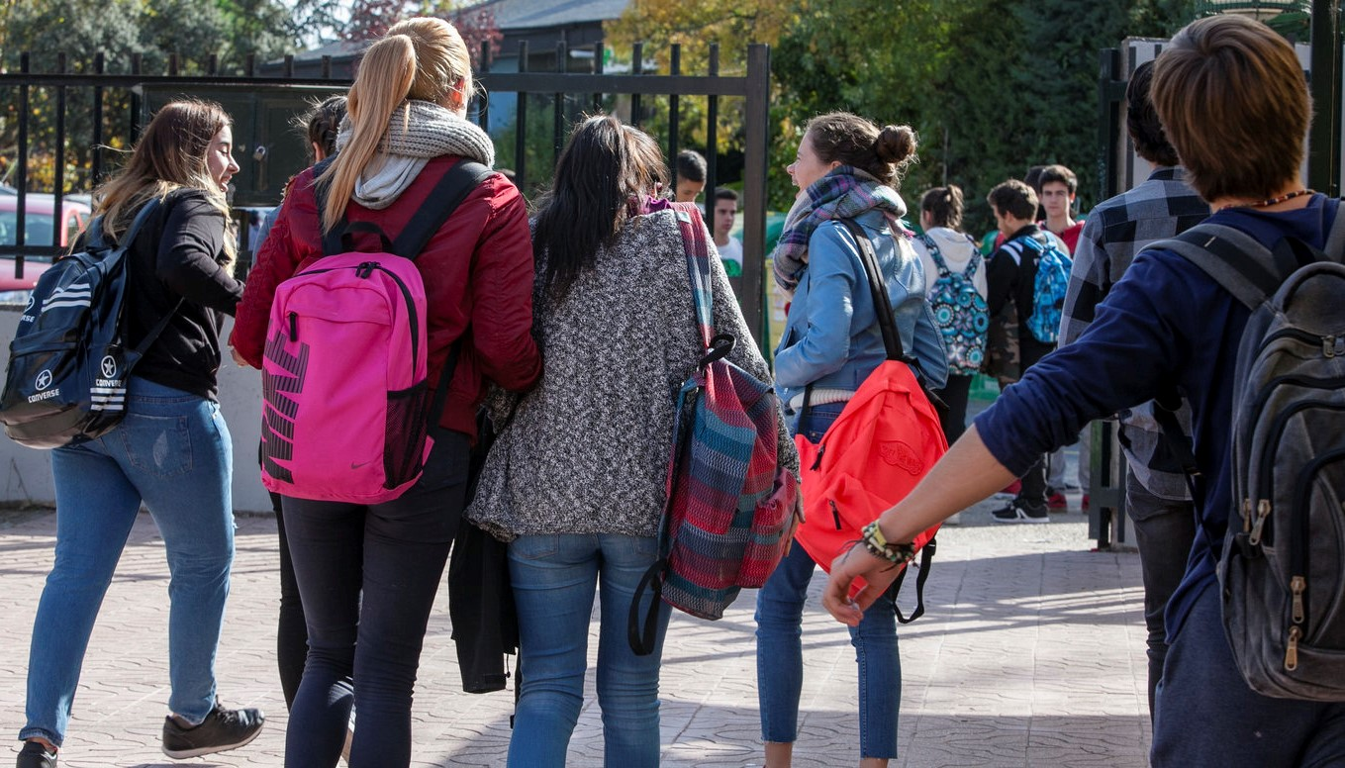

HITZALDIA CHARLA (CASTELLANO)
El acompañamiento social con adolescentes y jóvenes en situación o riesgo de exclusión. Presentación del libro “Quiéreme cuando menos me lo merezco …porque es cuando más lo necesito.”
Jaume Funes. Educador, Periodista y psicólogo. Experto en adolescencia. Jaumefunes.com
Martxoak 13 Marzo 2s4g, 12:00
a

